Slide 1
代码规范及自动化配置
石博文

Slide 2
必要性和重要性
统一，再统一
  格式统一
  结构统一
提升协作，减少冲突
  互相理解
  省去“读”代码的时间

Slide 3
代码检查与美化工具
Cppcheck
  静态代码分析工具，能够检查出一些编译器所不能发现的警告信息，如明显的无效判断条件，空指针等
Cpplint
  检查代码是否符合 Google C++ 风格
Clang-format
  对C++支持相当好的代码格式化工具
Astyle
  代码格式化工具，支持多种语言
Astrée
  专业的代码审计工具，被用 Airbus 等公司采用

Slide 4
痛点，如何进行？
自动化执行检查
阻止不安全代码合并

Slide 5
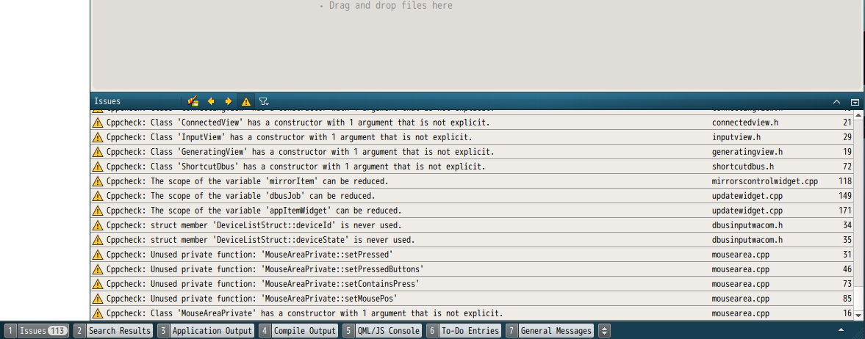
Cppcheck
完整检查当前项目
  $ cppcheck --enable=all .
在 qtcreator 中使用 libQtcCppcheck.so

Slide 6
代码美化工具
Astyle
  支持语言较多
  可配置性很强
Clang-format
  针对 C/C++/Objective-C 效果很好
  有时候会有 bug，导致代码出错

Slide 7
代码美化工具的使用
Qt Creator Beautifier 插件 + 快捷键设置
find -name "*.cpp" -o -name "*.h" -exec clang-format -i -style=file {} +
Git hook
  Pre-commit hook

Slide 8
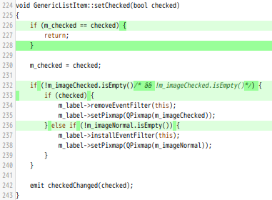
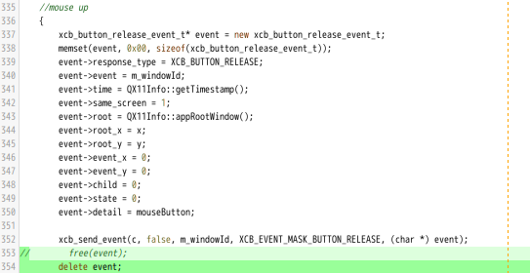
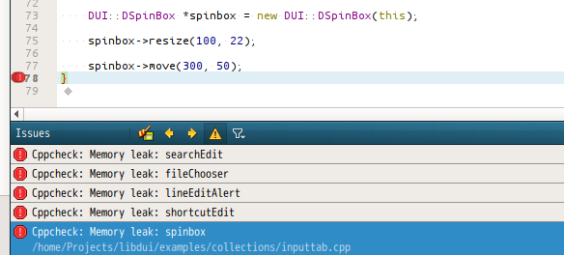

Slide 9
CI 相关插件
Cppcheck
  调用 cppcheck 并整合出分析报告
Warnings
  根据编译器或其它分析工具给出警告
  支持 gcc，c++ lint 等工具
Violations
  可以搭配其它插件进行各种分析（主要是Java）

Slide 10
然而工具并不是万能的
QFile file("/tmp/1.txt");
if (file.open(QIODevice::ReadOnly))
{
const QByteArray content = file.readAll();
if (!content.isEmpty())
{
QJsonDocument json = QJsonDocument::fromJson(content);
if (json.isObject())
{
QJsonObject obj = json.object();
if (obj.contains("a"))
{
// ...
}
}
}
}
QFile file("/tmp/1.txt");
if (!file.open(QIODevice::ReadOnly))
return;
const QByteArray content = file.readAll();
if (content.isEmpty())
return;
QJsonDocument json = QJsonDocument::fromJson(content);
if (!json.isObject())
return;
QJsonObject obj = json.object();
if (!obj.contains("a"))
return;
// ...

